Slide 1

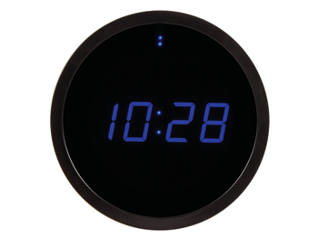
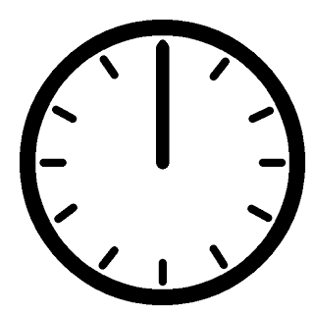
JS – Il est temps …
Le temps file mais comment le rattraper en JS
Notes:
La notation UML est un langage visuel constitué d’un ensemble de schémas, appelés des diagrammes, qui donnent chacun une vision différente du projet à traiter. UML nous fournit donc des diagrammes pour représenter le logiciel à développer : son fonctionnement, sa mise en route, les actions susceptibles d’être effectuées par le logiciel, etc.

Slide 2
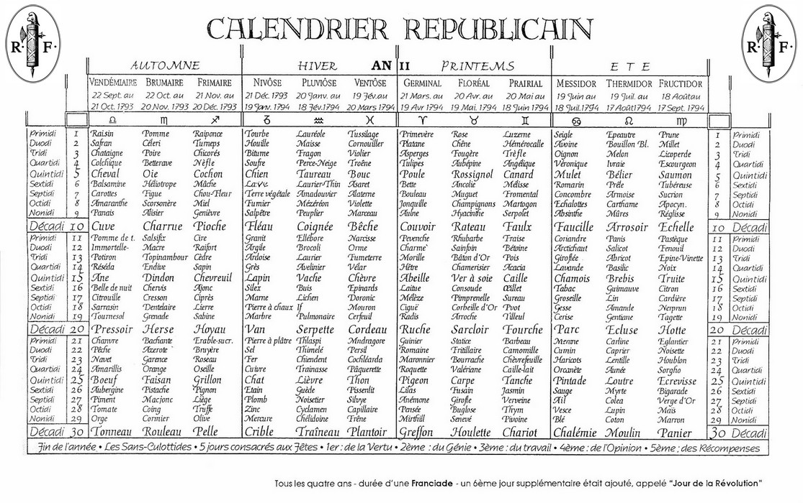
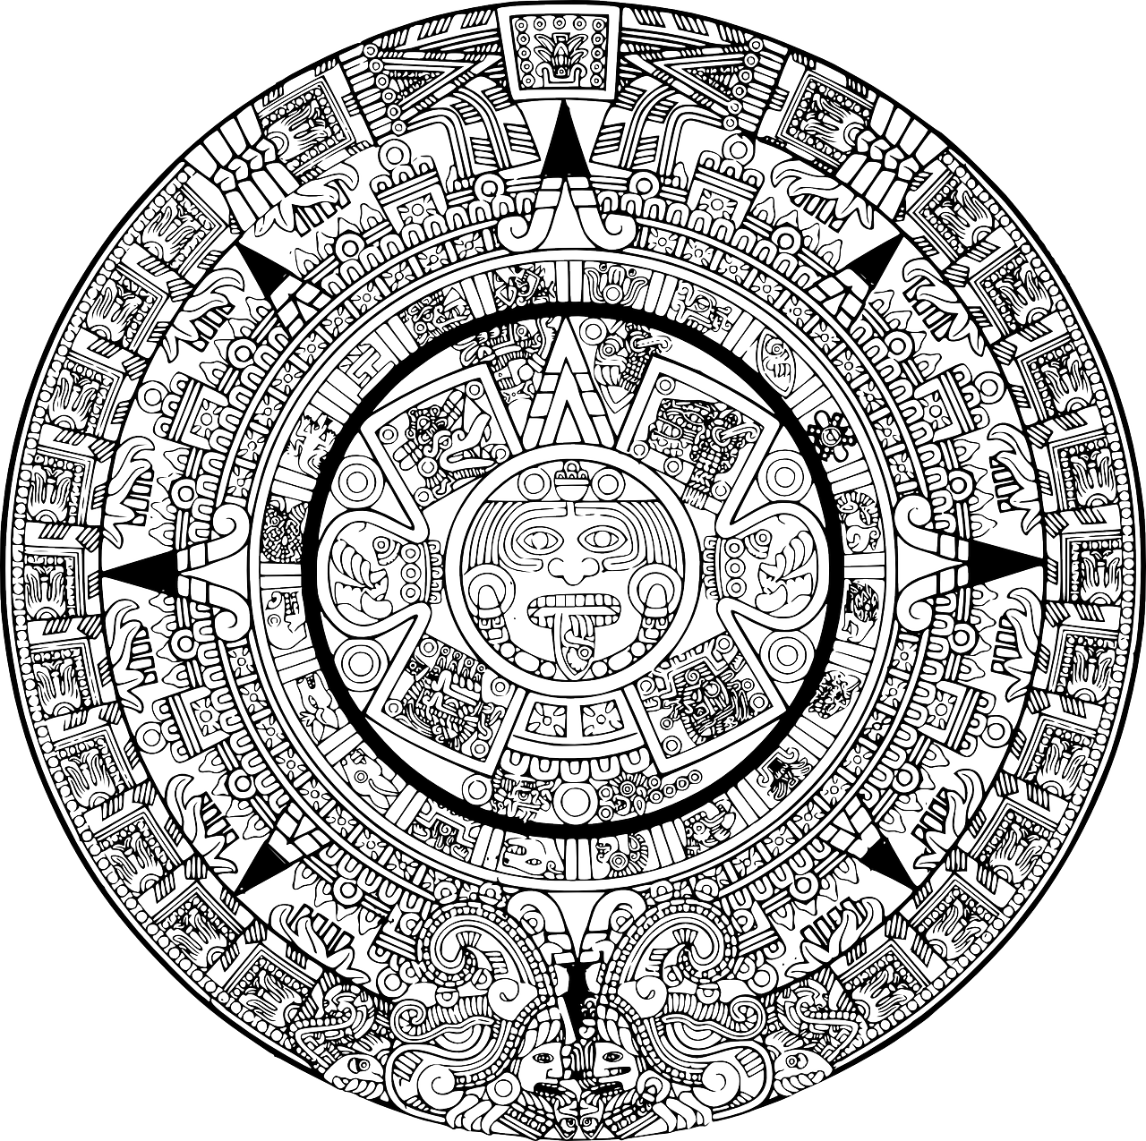
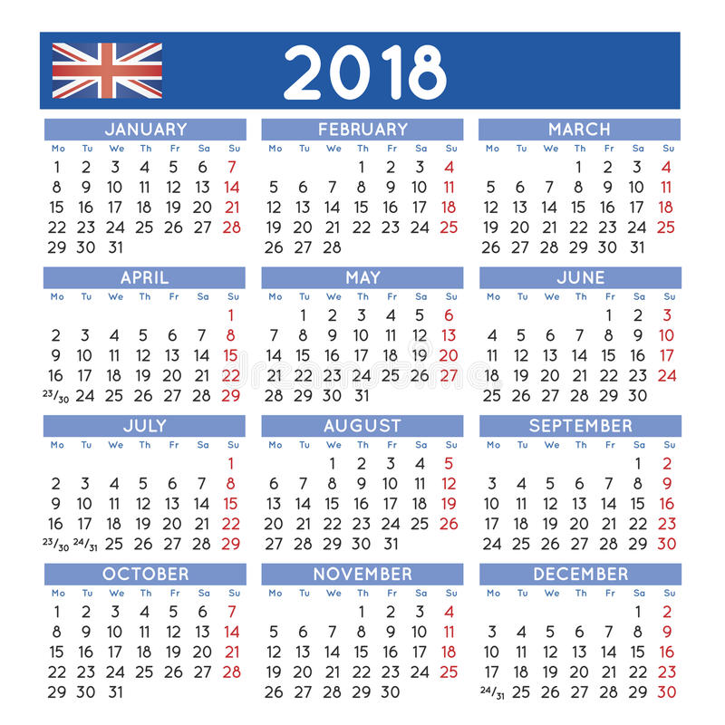
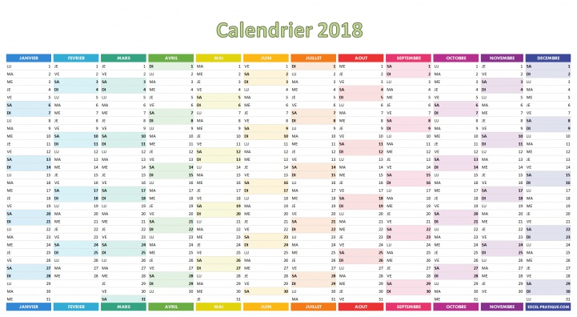
Le système de datation
Le système de datation change avec les gens, les pays les cultures
Notes:
La manière de compter le temps change en fonction des cultures et de la précision souhaité
Calendrier révolutionnaire
Horloge analogique
Calendrier aztec (/5000 ans)
Calendrier anglais
Calendrier français
Horloge digitale

Slide 3
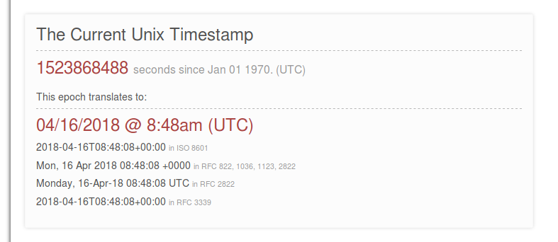

Le système de datation
Et les ordinateurs la dedans ?
Notes:
Les ordinateurs eux comptent les dates en seconde depuis le 1er janvier 1970 minuit !

Slide 4
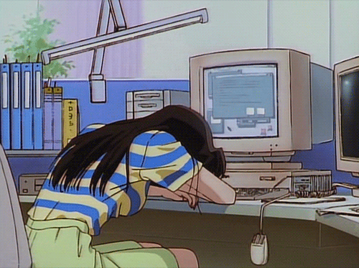
Le système de datation
Et le javascript la-dedans ?
Bienvenue dans le joyeux monde de la milliseconde !
Mais pas de panique, il y a l’objet Date()
Notes:
Les ordinateurs eux comptent les dates en seconde depuis le 1er janvier 1970 minuit !

Slide 5
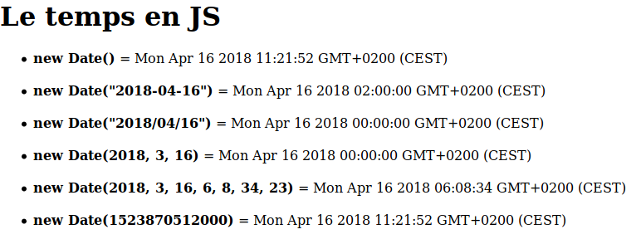
L’objet Date()
new Date();
new Date(valeur);
new Date(chaîneDate);
new Date(année, mois[, jour[, heures[, minutes[, secondes[, millisecondes]]]]]);
Notes:
Les ordinateurs eux comptent les dates en seconde depuis le 1er janvier 1970 minuit !

Slide 6
L’objet Date()
Les getters :
getFullYear() : renvoie l'année sur 4 chiffres ;
getMonth() : renvoie le mois (0 à 11) ;
getDate() : renvoie le jour du mois (1 à 31) ;
getDay() : renvoie le jour de la semaine (0 à 6, la semaine commence le dimanche) ;
getHours() : renvoie l'heure (0 à 23) ;
getMinutes() : renvoie les minutes (0 à 59) ;
getSeconds() : renvoie les secondes (0 à 59) ;
getMilliseconds() : renvoie les millisecondes (0 à 999).
getTime() : renvoie le timestamp de la date de votre objet
Notes:
Les ordinateurs eux comptent les dates en seconde depuis le 1er janvier 1970 minuit !

Slide 7
L’objet Date()
Les setters :
setFullYear() : définie l'année sur 4 chiffres ;
setMonth() : définie le mois (0 à 11) ;
setDate() : définie le jour du mois (1 à 31) ;
setDay() : définie le jour de la semaine (0 à 6, la semaine commence le dimanche) ;
setHours() : définie l'heure (0 à 23) ;
setMinutes() : définie les minutes (0 à 59) ;
setSeconds() : définie les secondes (0 à 59) ;
setMilliseconds() : définie les millisecondes (0 à 999) ;
setTime() : modifie la date de votre objet en lui passant en unique paramètre : un timestamp
Notes:
Les ordinateurs eux comptent les dates en seconde depuis le 1er janvier 1970 minuit !

Slide 8
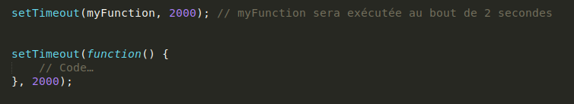

Les fonctions temporelles
setInterval() et setTimeout()
Et comment on annule ça ?
Avec clearInterval() et clearTimeout()
Mais a quoi que ça sert
Notes:
la setTimeout() permet de déclencher un code au bout d'un temps donné, tandis que setInterval() va déclencher un code à un intervalle régulier que vous aurez spécifié.

Slide 9

A vous de coder !
Vous allez créer un pomodoro, ou si vous préférez un timeur :
https://fr.wikipedia.org/wiki/Technique_Pomodoro
Le design importe peu. En revanche, le minuteur devra être manipulable par plusieurs bouton :
Un déclencheur qui lance le minuteur
Une mise en pause qui re-déclenche le minuteur après un second click
Une remise à zéro du minuteur
Vous devez le faire vous pas de code pomper sur le net !
Notes:
la setTimeout() permet de déclencher un code au bout d'un temps donné, tandis que setInterval() va déclencher un code à un intervalle régulier que vous aurez spécifié.

